Slide 1

«Сделать лучше, чем везде!»
Девиз университета с 1865 года
  Тимирязевская
  академия

Slide 2







Студенты и ученые Тимирязевской Академии создают продовольственный базис России.
Тимирязевская Академия
Полный цикл
Уникальность положения
Входящие в состав Университета институты составляют полный цикл аграрного образования. Студенты Тимирязевки получают уникальные знания и навыки применимые во всех сферах сельского хозяйства и экономики.

Slide 3

Выпускники Академии работают в крупнейших компаниях страны.
Теория
Практика
Трудоустройство

Slide 4
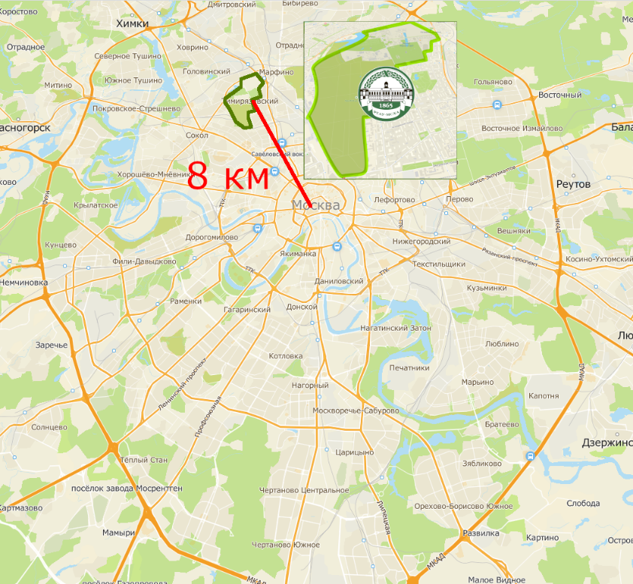
Возможности кампуса
Уникальное расположение
9600
52
Мест в общежитиях
Спортивные секции
350
15
Зданий
Минут до центра
14
12
Общежитий
Музеев
11
555
Столовых и буфетов
Гектар

Slide 5
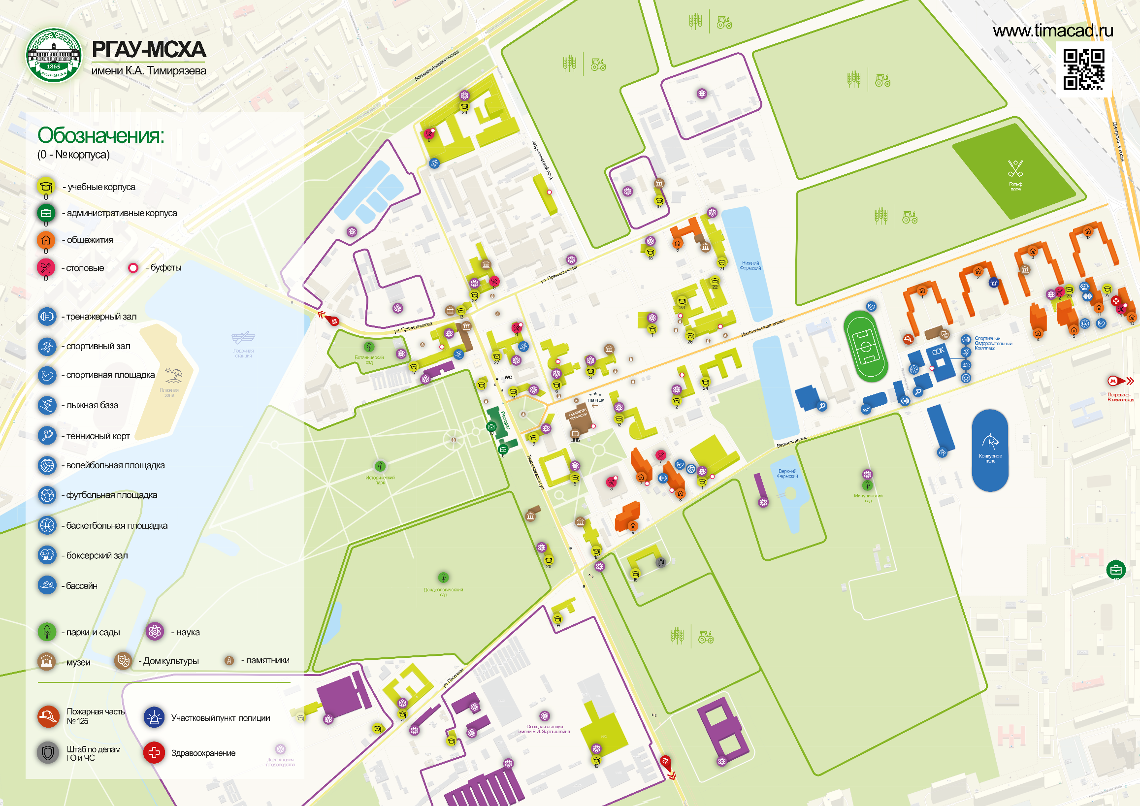

Slide 6

Военный билет прилагается!
Тимирязевская Академия
Военный учебный центр
РГАУ-МСХА имени К.А. Тимирязева является одним из немногих столичных вузов, который готовит офицеров и солдат. Подготовка в Военном учебном центре университета приравнивается к службе по призыву в Вооружённых силах РФ. После обучения курсанты принимают присягу и получают воинские звания с зачислением в запас.

Slide 7
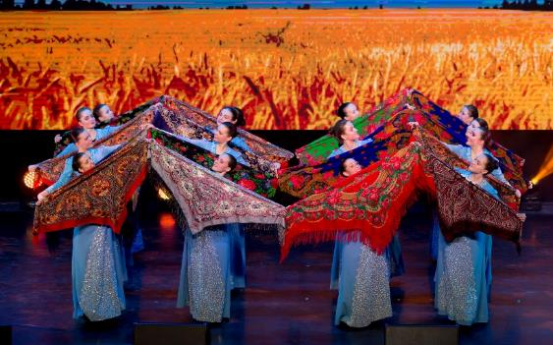
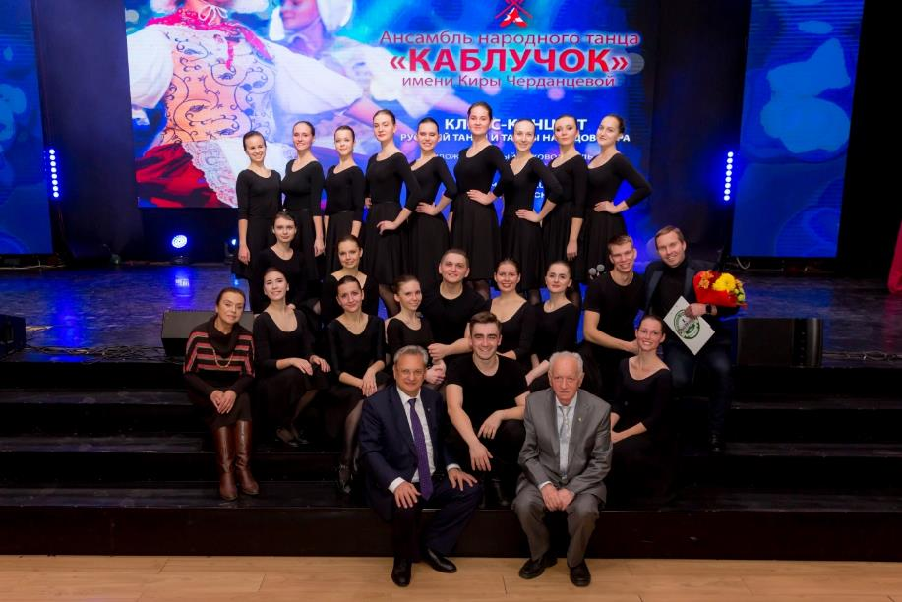
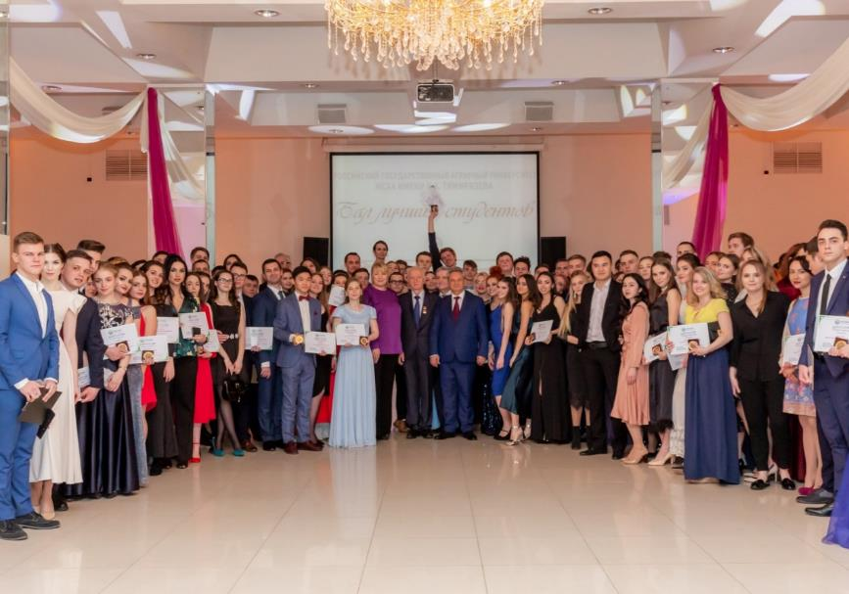

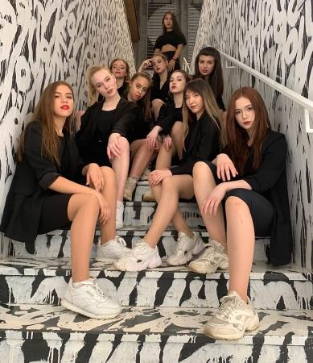
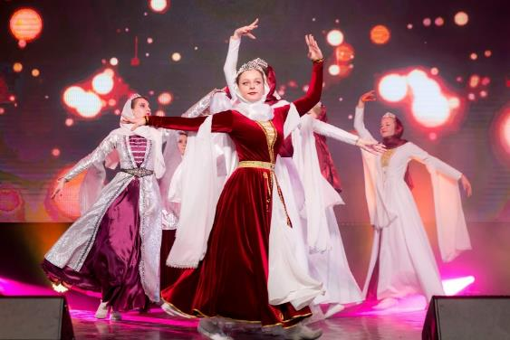
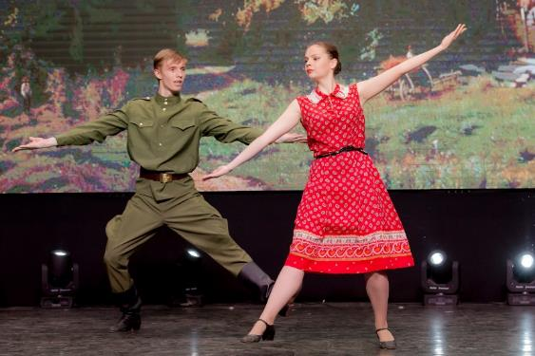
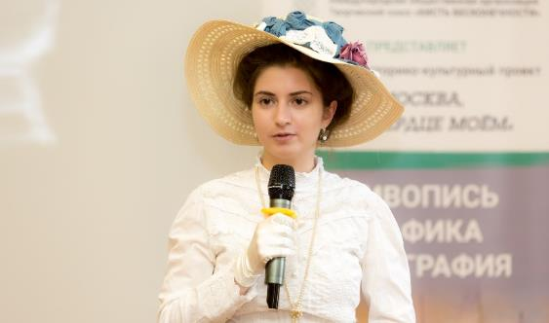
Развитие творческого потенциала

Slide 8
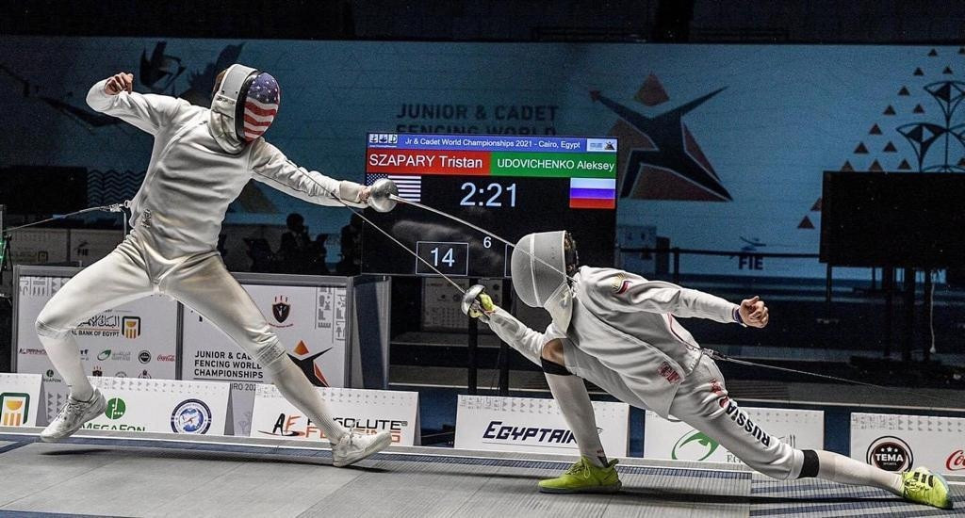
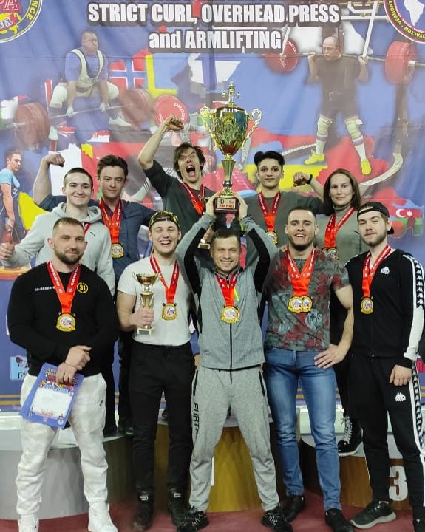

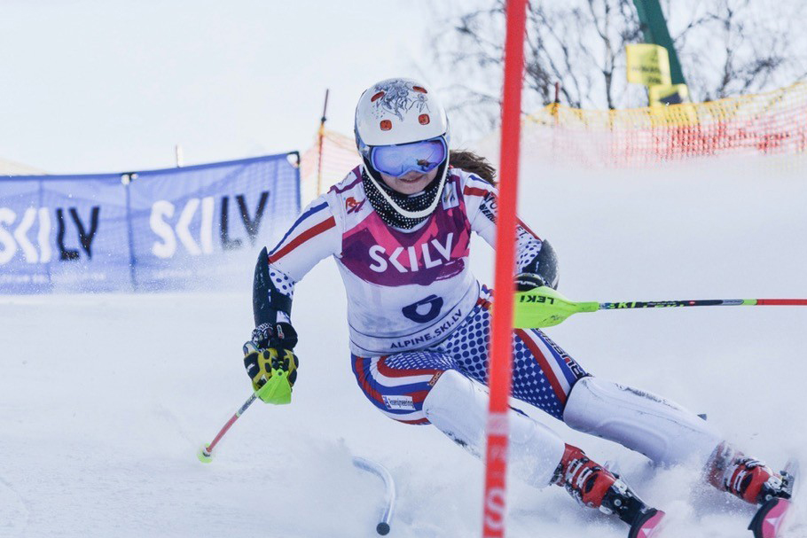
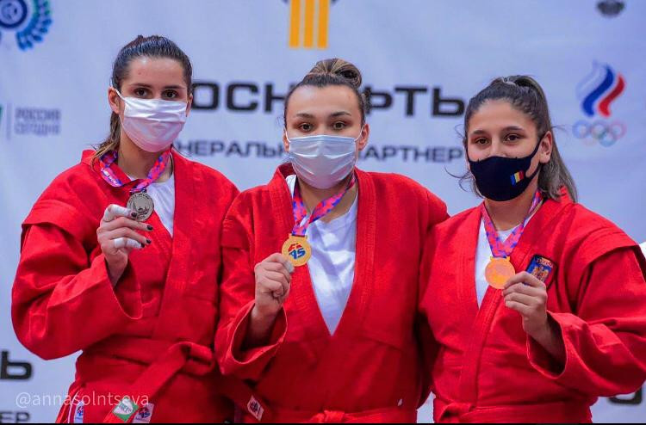
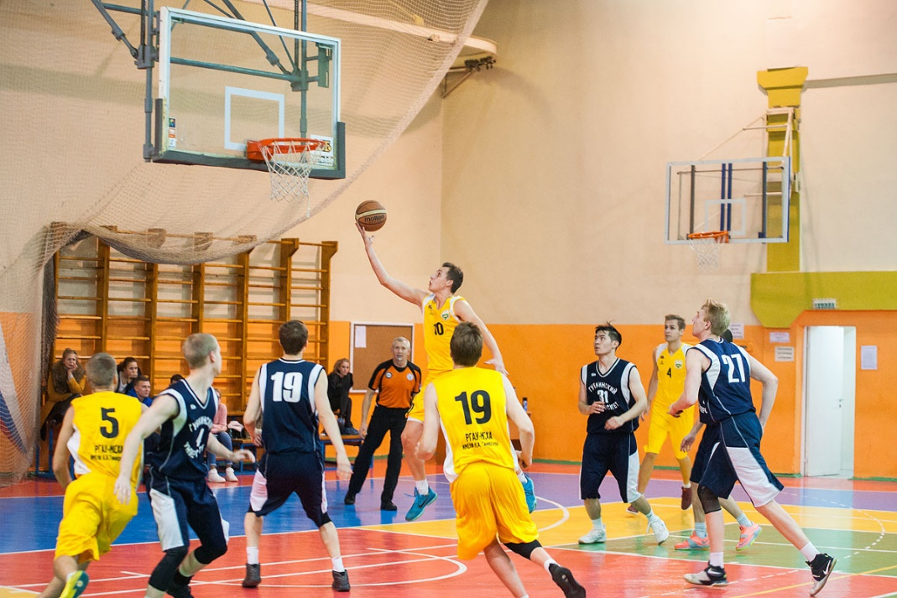
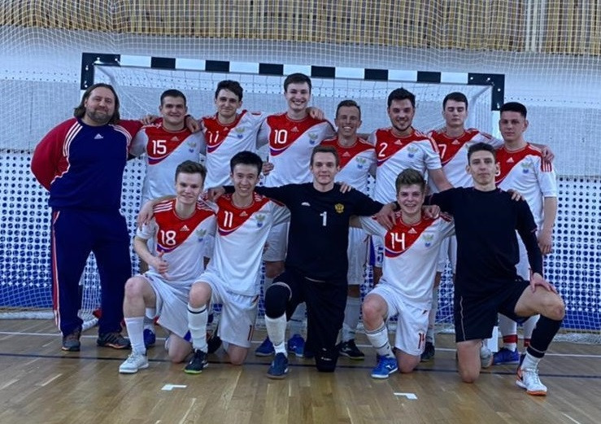
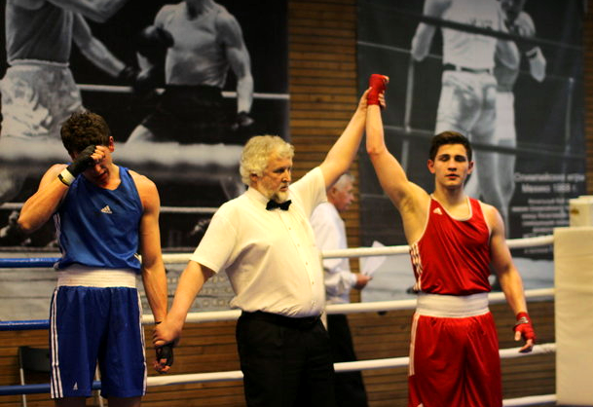
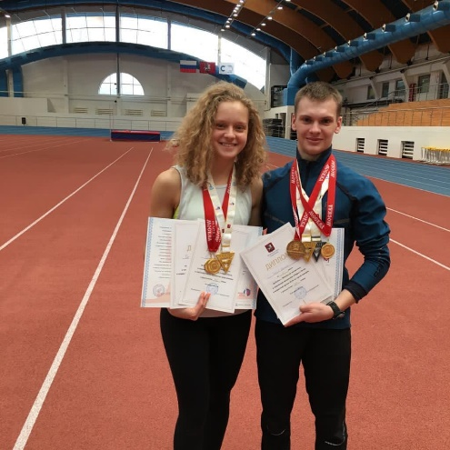
Спорт в РГАУ-МСХА

Slide 9
Государственные стипендии
Наименование | Размер стипендии, руб./мес.
Государственная академическая стипендия студентам 1 курса в первом семестре | 1 806,00
Государственная академическая стипендия – со средним баллом от 4,0 до 4,49 | 2 712,00
Государственная академическая стипендия – со средним баллом 4,5 до 4,99 | 3 391,00
Государственная академическая стипендия – только на 5 баллов | 4 068,00
Государственная социальная стипендия | 2 709,0
Государственная социальная стипендия по отдельным категориям обучающихся (сироты, инвалиды, пострадавшие в результате аварии на Чернобыльской АЭС и т.д.) | 3 613,0
Повышенная стипендия (согласно рейтингу по индивидуальным достижениям) | 9300,0 (в среднем)
Государственная стипендия аспирантам | 3 528,00
Государственная стипендия аспирантам, подготавливающих диссертации по специальностям научных работников технических и естественных отраслей наук | 8 465,00

Slide 10
Стипендиальные программы
Наименование | Размер стипендии, руб./мес.
Президента РФ по приоритетным направлениям | 7 000
Правительства РФ по приоритетным направлениям | 5 000
имени П.А. Мантейфеля Центрального Правления Ассоциации «Росохотрыболовсоюз» | 2 500
Президента РФ | 2 200
Правительства РФ | 1 440
Стипендиальная программа АО «Россельхозбанк» | 15 000
Именная стипендия Правительства Москвы | 6 500
Именная стипендия АО Фирма «Август» | 10 000
Именная стипендия АО «Росагролизинг» | 30 000

Slide 11
Институт агробиотехнологии
Агрономия
Биотехнология
115 бюджетных мест
10 контрактных мест
22 бюджетных места
38 контрактных мест
Гидрометеорология
Агрохимия и агропочвоведение
28 бюджетных мест
5 контрактных мест
105 бюджетных мест
15 контрактных мест

Slide 12

Институт экономики и управления АПК
Информационные системы и технологии
Менеджмент
5 бюджетных мест
25 контрактных мест
75 бюджетных места
15 контрактных мест
Экономическая безопасность
Прикладная информатика
10 бюджетных мест
50 контрактных мест
52 бюджетных мест
8 контрактных мест
Туризм
Экономика
30 контрактных мест
15 бюджетных мест
105 контрактных мест
Профессиональное обучение
75 бюджетных мест
15 контрактных места
Государственное и муниципальное управление
Реклама и связи с общественностью
5 бюджетных мест
25 контрактных мест
30 контрактных мест

Slide 13
Институт зоотехнии и биологии
Биология
Зоотехния
58 бюджетных мест
32 контрактных мест
113 бюджетных мест
7 контрактных мест
Ветеринарно-санитарная экспертиза
Ветеринария (специалитет)
22 бюджетных мест
68 контрактных мест
60 бюджетных мест
5 контрактных мест

Slide 14
Институт садоводства и ландшафтной архитектуры
Ландшафтная архитектура
Садоводство
115 бюджетных мест
10 контрактных мест
77 бюджетных мест
13 контрактных мест

Slide 15
Институт механики и энергетики имени В.П. Горячкина
Эксплуатация транспортно-технологических машин и комплексов
Теплоэнергетика и теплотехника
20 бюджетных мест
10 контрактных мест
77 бюджетных места
8 контрактных мест
Электроэнергетика и электротехника
Агроинженерия
228 бюджетных мест
12 контрактных мест
43 бюджетных мест
17 контрактных мест
Наземные транспортно-технологические средства
Управление качеством
5 бюджетных мест
25 контрактных мест
Технология транспортных процессов
38 бюджетных мест
12 контрактных места
25 бюджетных мест
5 контрактных мест

Slide 16
Технологический Институт
Технология производства и переработки с/х продукции
Продукты питания из растительного сырья
21 бюджетных мест
9 контрактных мест
90 бюджетных мест
5 контрактных мест
Технологические машины и оборудование
Продукты питания животного происхождения
10 бюджетных мест
20 контрактных мест
21 бюджетных мест
9 контрактных мест
Агроинженерия
25 бюджетных мест
5 контрактных мест

Slide 17
Институт мелиорации, водного хозяйства и строительства имени А.Н. Костякова
Природообустройство и водопользование
Экология и природопользование
96 бюджетных мест
14 контрактных мест
94 бюджетных мест
26 контрактных мест
Строительство
Гидромелиорация
50 бюджетных мест
70 контрактных мест
50 бюджетных мест
10 контрактных мест
Лесное дело
Техносферная безопасность
25 бюджетных мест
5 контрактных мест
50 бюджетных мест
10 контрактных мест
Землеустройство и кадастры
11 бюджетных мест
19 контрактных места

Slide 18
Направления подготовки СПО
Эксплуатация и ремонт сельско-
хозяйственной техники и оборудования
Экономика и бухгалтерский учет
25 бюджетных мест
Техническое обслуживание и ремонт двигателей, систем и агрегатов автомобилей
Ветеринария
25 бюджетных мест
Информационные системы и программирование

Slide 19
Сроки приёма документов в 2022 году
Начало приёмной кампании: не позднее 20 июня 2022 года
Окончание приёма документов:
Бакалавриат и специалитет
Бюджетные места:
По результатам ЕГЭ
25 июля
По результатам ВВИ
20 июля
Платные места:
По результатам ЕГЭ
27 августа
По результатам ВВИ
15 августа
Магистратура
Бюджетные места:
10 августа
Платные места:
27 августа
Бюджетные места:
По результатам ЕГЭ
15 августа
По результатам ВВИ
10 августа
Платные места:
По результатам ЕГЭ
20 сентября
По результатам ВВИ
20 сентября
очная форма обучения
очная форма обучения
Бюджетные места:
20 августа
Платные места:
20 сентября
заочная форма обучения
очно-заочная форма обучения
заочная форма обучения
Платные места:
31 августа
Аспирантура
Бюджетные места:
21 июля
Платные места:
31 августа
очная форма обучения
заочная форма обучения
Более подробно со сроками можно ознакомиться на сайте Приёмной комиссии

Slide 20
Проходные баллы на программы бакалавриата и специалитета
по очной форме обучения на бюджетные места с учётом индивидуальных достижений
Направления подготовки и специальности | 2019 | 2020 | 2021
Направления подготовки и специальности | 2019 | 2020 | 2021
Агрономия | 171 | 178 | 185
Агроинженерия | 154 | 145 | 147
Агрохимия и агропочвоведение | 173 | 166 | 177
Биология | 216 | 216 | 227
Биотехнология | 238 | 242 | 250
Ветеринария | 243 | 235 | 263
Ветеринарно-санитарная экспертиза | 188 | 192 | 204
Гидромелиорация | 155 | 144 | 155
Гидрометеорология | 200 | 198 | 188
Государственное и муниципальное управление | 253 | 246 | 261
Землеустройство и кадастры | 176 | 188 | 189
Зоотехния | 182 | 161 | 168
Информационные системы и технологии | 223 | 226 | 199
Ландшафтная архитектура | 213 | 195 | 217
Лесное дело | 171 | 164 | 187
Менеджмент | 252 | 249 | 257
Наземные транспортно-технологические средства | 180 | 161 | 156
Прикладная информатика | 223 | 174 | 200
Природообустройство и водопользование | 160 | 146 | 158
Продукты питания животного происхождения | 203 | 199 | 191
Продукты питания из растительного сырья | 207 | 216 | 210
Профессиональное обучение | 221 | 233 | 248
Садоводство | 191 | 181 | 200
Строительство | 184 | 157 | 162
Теплоэнергетика и теплотехника | 172 | 164 | 167
Технология производства и переработки сх продукции | 172 | 162 | 169
Технология транспортных процессов | 214 | 201 | 168
Техносферная безопасность | 174 | 154 | 172
Экология и природопользование | 200 | 198 | 190
Экономика | 253 | 252 | 254
Эксплуатация ТТ машин и комплексов | 168 | 164 | 168
Электроэнергетика и электротехника | 191 | 162 | 197

Slide 21
Проходные и средние баллы на программы бакалавриата и специалитета
по очной форме обучения на бюджетные места с учётом индивидуальных достижений
Направления подготовки и специальности | Пр. б. | Ср.б* | Ср. б.
Направления подготовки и специальности | Пр.б. | Ср.б* | Ср. б.
Агрономия | 185 | 208 | 69,38
Агроинженерия | 147 | 176 | 58,5
Агрохимия и агропочвоведение | 177 | 199 | 66,37
Биология | 227 | 238 | 79,43
Биотехнология | 250 | 255 | 85,09
Ветеринария | 263 | 265 | 88,40
Ветеринарно-санитарная экспертиза | 204 | 216 | 72,04
Гидромелиорация | 155 | 167 | 55,79
Гидрометеорология | 188 | 212 | 70,72
Государственное и муниципальное управление | 261 | 257 | 85,56
Землеустройство и кадастры | 189 | 203 | 67,65
Зоотехния | 168 | 197 | 65,69
Информационные системы и технологии | 199 | 220 | 73,48
Ландшафтная архитектура | 217 | 231 | 77,02
Лесное дело | 187 | 195 | 64,95
Менеджмент | 257 | 253 | 84,44
Наземные транспортно-технологические средства | 156 | 181 | 60,17
Прикладная информатика | 200 | 228 | 75,87
Природообустройство и водопользование | 158 | 180 | 59,92
Продукты питания животного происхождения | 191 | 216 | 72,00
Продукты питания из растительного сырья | 210 | 230 | 76,78
Профессиональное обучение | 248 | 249 | 82,99
Садоводство | 200 | 218 | 72,55
Строительство | 162 | 204 | 68,09
Теплоэнергетика и теплотехника | 167 | 206 | 68,59
Технология производства и переработки сх продукции | 169 | 193 | 64,30
Технология транспортных процессов | 168 | 188 | 62,74
Техносферная безопасность | 172 | 198 | 65,99
Экология и природопользование | 190 | 219 | 73,1
Экономика | 254 | 260 | 86,70
Эксплуатация ТТ машин и комплексов | 168 | 184 | 61,42
Электроэнергетика и электротехника | 197 | 206 | 68,62

Slide 22




Индивидуальные достижения
для поступающих на программы бакалавриата и специалитета
не более
10 баллов
суммарно
Спортивные достижения (Чемпионы Олимпиад, Мира и Европы)
от 5 до 10 баллов
- Чемпионы / призёр Олимпиад, Мира и Европы (по Олимп. видам спорта);
10 баллов
5 баллов
- Чемпионы / призёр Мира и Европы (по не Олимп. видам спорта);
Наличие документа об образовании с отличием
10 баллов
Участие и (или) результаты участия поступающих в:
от 5 до 10 баллов
- олимпиадах школьников;
от 5 до 10 баллов
- мероприятиях, включенных в перечень утвержденный МинПросвещения;
от 5 до 10 баллов
Наличие золотого, серебряного и бронзового знака отличия ГТО
2 балла
Осуществление волонтёрской деятельности
2 балла

Slide 23
Обучение на договорной основе
Стоимость обучения на 2022 год будет установлена до 1 июня 2022 года
Ожидаемый диапазон цен от 38 до 165 тысяч рублей в семестр
Университет устанавливает скидки до 50%
Условия получения скидок
— Скидка в размере от 30% до 50% предоставляете абитуриентам, набравших 180+ баллов
*Перечень направлений подготовки с соответствующими скидками будет опубликован на сайте до 1 июня 2022 г.
Зачисление на договорной основе не является основанием для исключения из конкурса на бюджетные места
Обучение можно оплачивать Материнским капиталом

Slide 24

Особые права
Приём без вступительных испытаний
Приравнивание к лицам набравшим 100 баллов или приём без вступительных испытаний
- Победители и призеры Всероссийской олимпиады школьников*
- Члены Сборных команд РФ, участвовавших в международных олимпиадах
- Победители и призеры Олимпиады школьников*
Зачисление в пределах установленной квоты
Конкурс между абитуриентами квотных мест
- Инвалиды
- Дети-инвалиды
Преимущественное право зачисления при условии успешного прохождения вступительных испытаний и при прочих равных условиях
Особые права могут предоставляться одним и тем же поступающим
*по направлению подготовки и специальности, соответствующие профилю олимпиады

Slide 25
Целевое обучение (целевая квота)
(с учетом ФЗ от 03.08.2018 №337-ФЗ)
Целевое обучение позволяет:
— повысить Ваши шансы на поступление
(поступление осуществляется по отдельному конкурсу);
— получать дополнительную ежемесячную стипендию и социальный пакет от предприятия;
— проходить практику, а также иметь возможность работать
на предприятии еще во время обучения в Университете;
— иметь гарантированное место работы по окончании вуза и многое другое.
Приём на целевое обучение возможен только
по направлениям подготовки и специальностям,
включённым в перечень, утверждённый распоряжениями Правительства РФ от 23 ноября 2021 г. № 3303-р

Slide 26
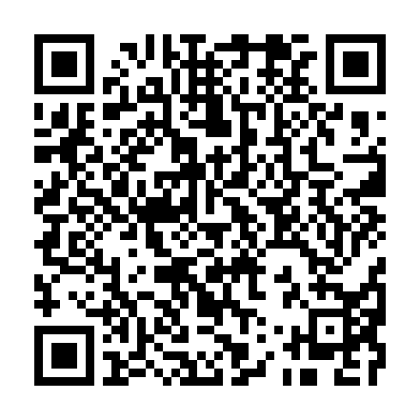
Целевое обучение (по договору об оказании платных образовательных услуг)
1. Целью предоставления субсидий является возмещение фактически понесенных затрат:
— по заключенным с работниками ученическим договорам и по заключенным договорам о целевом обучении с гражданами Российской Федерации, проходящими профессиональное обучение в федеральных государственных образовательных организациях высшего, среднего и дополнительного профессионального образования, находящихся в ведении Министерства сельского хозяйства Российской Федерации, Федерального агентства по рыболовству и Федеральной службы по ветеринарному и фитосанитарному надзору (далее — Образовательные организации), а также по заключенным с работниками — гражданами Российской Федерации ученическим договорам и по заключенным договорам о целевом обучении с гражданами Российской Федерации, проходящими профессиональное обучение по сельскохозяйственным специальностям, соответствующим Общероссийскому классификатору специальностей по образованию, в федеральных государственных образовательных организациях высшего, среднего и дополнительного профессионального образования, находящихся в ведении иных федеральных органов исполнительной власти (далее — иные образовательные организации);
— связанных с оплатой труда и проживанием студентов — граждан Российской Федерации, профессионально обучающихся в Образовательных организациях, а также связанные с оплатой труда и проживанием студентов — граждан Российской Федерации, профессионально обучающихся по сельскохозяйственным специальностям, соответствующим Общероссийскому классификатору специальностей по образованию, в иных образовательных организациях, привлеченных для прохождения производственной практики.
2. Право на получение субсидии имеют индивидуальные предприниматели и организации независимо от их организационно-правовой формы, являющиеся сельскохозяйственными товаропроизводителями (кроме граждан, ведущих личное подсобное хозяйство), осуществляющие деятельность на сельских территориях.
ПРАВИЛА ПРЕДОСТАВЛЕНИЯ И РАСПРЕДЕЛЕНИЯ СУБСИДИЙ ИЗ ФЕДЕРАЛЬНОГО БЮДЖЕТА БЮДЖЕТАМ СУБЪЕКТОВ РОССИЙСКОЙ ФЕДЕРАЦИИ НА РЕАЛИЗАЦИЮ МЕРОПРИЯТИЙ, НАПРАВЛЕННЫХ НА ОКАЗАНИЕ СОДЕЙСТВИЯ СЕЛЬСКОХОЗЯЙСТВЕННЫМ ТОВАРОПРОИЗВОДИТЕЛЯМ В ОБЕСПЕЧЕНИИ КВАЛИФИЦИРОВАННЫМИ СПЕЦИАЛИСТАМИ

Slide 27
Контрольные цифры приёма
Очно форма обучения
Очно-заочная форма обучения
Заочная форма обучения
Итого
Количество мест
бюджетных
Бюджет/контракт
Количество мест
Бюджет/контракт
Бюджет/контракт
Бюджет/контракт
бюджетных
контрактных
Бакалавриат
1 861 / 667
0 / 120
253 / 238
2 114 / 1 025.
Специалитет
70 / 130
0 / 0
0 / 30
70 / 160
Магистратура
598 / 207
0 / 0
55 / 175
653 / 382
Аспирантура
92 / 0
0 / 0
0 / 17
92 / 17
Всего
2 540 / 1 039
0 / 120
234 / 538
2 774 / 1 757
Тимирязевская академия входит в ТОР-10 столичных университетов
по количеству бюджетных мест

Slide 28
Порядок зачисления в 2022 году
на бюджетные места очной формы обучения по программам бакалавриата и специалитета
Важно:
— зачисление возможно только при наличии заявления о согласии на зачисление и оригинала документа об образовании;
— абитуриенты самостоятельно оценивают шансы на поступление на сайте университета в разделе «Оперативная информация»;
— списки поступающих обновляются в режиме on-line.
Сроки зачисления на очную форму обучения по программам бакалавриата и специалитета:
25 июля
завершение приёма документов поступающих на бюджетные места
27 июля
публикация ранжированных конкурсных списков
28 июля в 18:00 (по мск)
окончание приёма заявлений о согласии на зачисление
в рамках квотных мест (приоритетное зачисление)
30 июля
издание приказа о зачислении лиц, имеющих особые права (приоритетное зачисление)
3 августа в 18:00 (по мск)
завершение приёма заявлений о согласии на зачисление от лиц,
поступающих на основные конкурсные места (основное зачисление)
9 августа
издание приказа о зачислении лиц на основные конкурсные места (основное зачисление)

Slide 29

Контакты Приёмной комиссии
Адрес Приёмной комиссии:
127550, г. Москва, Лиственничная аллея, 2Д
Телефон Приёмной комиссии:
Горячая линия – 8 (800) 222-04-02 (бесплатно)
Задай вопрос приемной комиссии
Электронный адрес:
Сайт Университета - www.timacad.ru
Электронная почта Приёмной комиссии:
E-mail: priem@rgau-msha.ru
Социальные сети Приёмной комиссии:
ВКонтакте – @pk.timacad
Instagram – @pk.timacad
Социальные сети Университета:
ВКонтакте – @rsau_official
Instagram – @timiryazevka_official
Приём документов
Осуществляется лично, через Суперсервис «Поступай в вуз онлайн» с помощью портала ЕПГУ, через доверенные лица, через службы связи и курьерской доставки,
а также через сайт Приёмной комиссии
Отсканируй QR-код с камерой

Slide 30
«Сделать лучше, чем везде!»
Девиз университета с 1865 года
  Тимирязевская
  академия

